Slide 1
CHAØO MÖØNG CAÙC CON ÑEÁN VÔÙI TIEÁT TOAÙN

Slide 2
Khôûi ñoäng

Slide 3
TROØ CHÔI AI NHANH HƠN

Slide 4
8 + 3 = 11
8 + 3 = ?

Slide 5
3 + 7 + 5 = ?
3 + 7 + 5 = 15

Slide 6
BẢNG CỘNG
( TIEÁT 3)

Slide 7
6
Thay bọ rùa bằng số thích hợp trong hình tròn
7 + < 7 + 2
9
9 + > 8 + 3
11

Slide 8
7
Đổi chỗ hai tấm bìa để các tổng được sắp xếp theo thứ tự từ bé đến lớn.
16
15
14
17

Slide 9
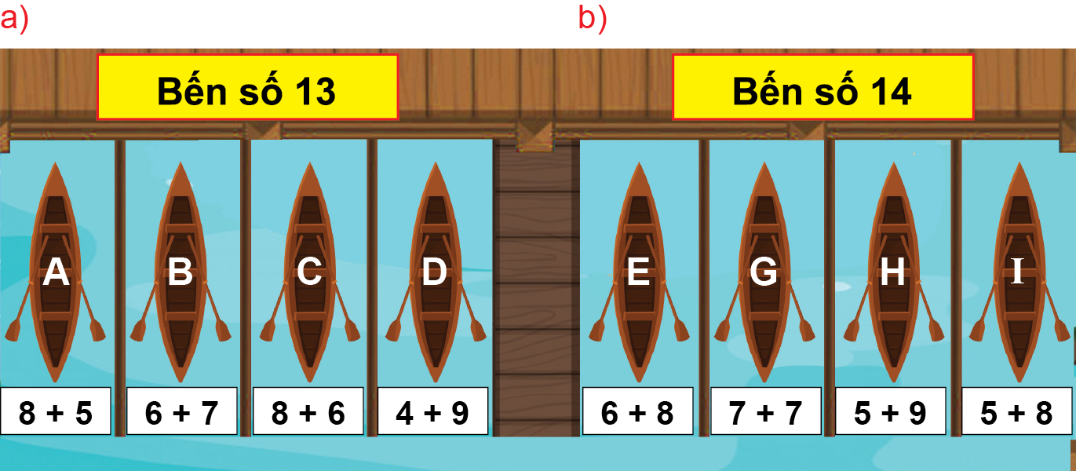
8
Thuyền nào đậu sai bến?
13
13
14
13
14
14
14
13

Slide 10
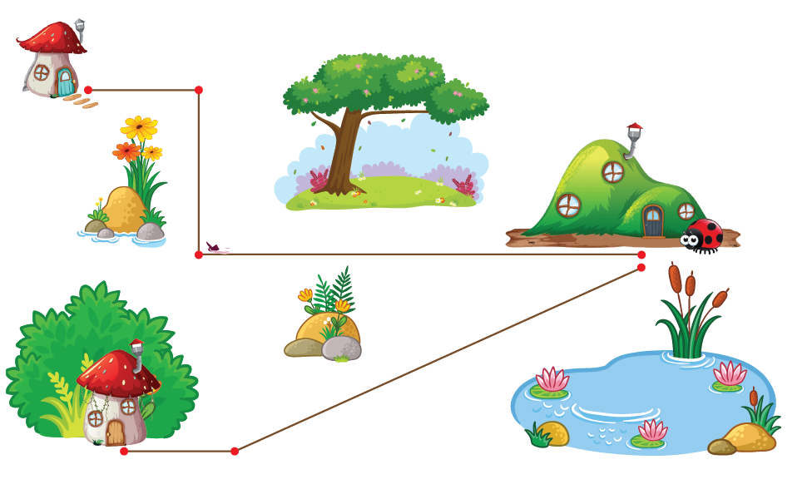
9
2cm
3cm
8cm
8cm
2cm

Slide 11
9
2cm
.....cm
.....cm
.....cm
.....cm
.....cm
.....cm

Slide 12
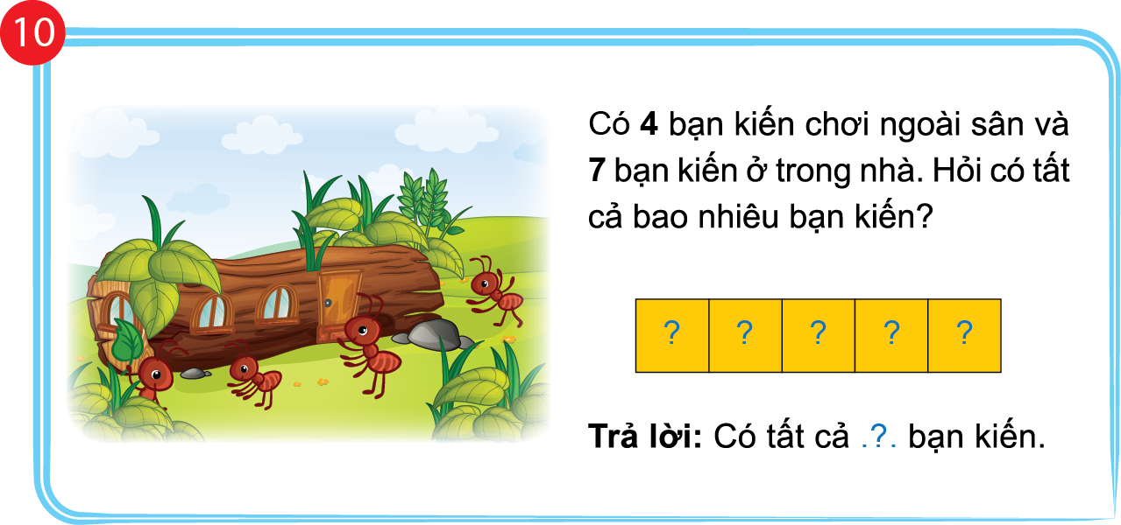
4
+
7
=
11
11

Slide 13
Cuûng coá

Slide 14
CHAØO TAÏM BIEÄT CAÙC CON

